Slide 1
مقرر اللُّغة العربيَّة – الحلقة الاولى
الصّفّ الاوّل الابتدائيّ
لُؤْلُؤُ الْبَحْرَيْنِ
الدّرس (30)

Slide 2
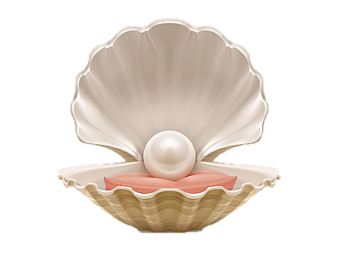
أَبِي، أَبِي. قَالَ لَنَا الْمُعَلِّمُ: فِي الْبَحْرَيْنِ لُؤْلُؤٌ جَمِيلٌ. لُؤْلُؤُ الْبَحْرَيْنِ غَالِي الثَّمَنِ.
أقرأ:

Slide 3
كَيْفَ نَحْصُلُ عَلَيْهِ يَا أَبِي؟

Slide 4
يَغُوصُ الْغَوَّاصُونَ فِي الْبَحْرِ.
يَجْمَعُ الْغَوَّاصُونَ الْمَحَارَ.
فِي الْمَحَارِ لُؤْلُؤٌ ثَمينٌ.

Slide 5
أَخْتَارُ الْإِجَابَةَ الصَحِيحَةَ:
لَيْمونَةٌ
قَلَمي
دُمْيَةٌ
يَدٌ
شايٌ
خَيمَةٌ

Slide 6
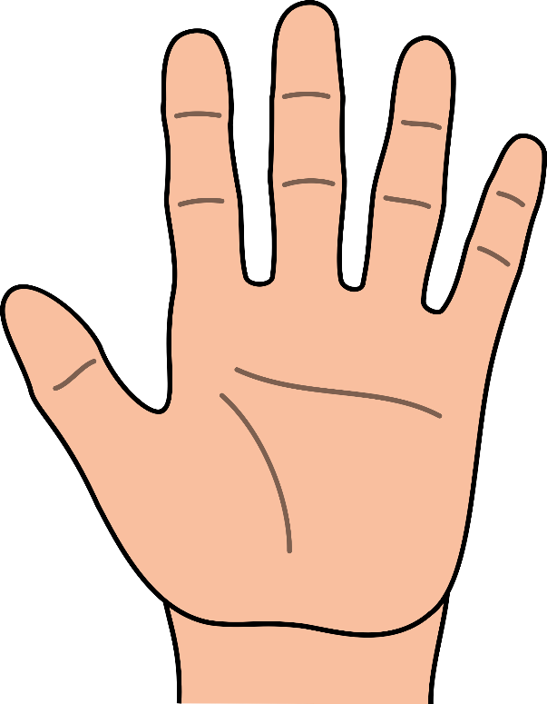
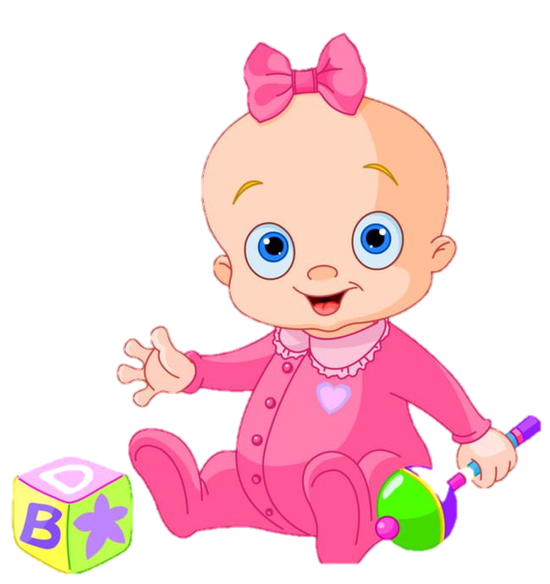
أَخْتَارُ الْإِجَابَةَ الصَحِيحَةَ:
لَيْمونَةٌ
يَدٌ
دُمْيَةٌ
يَدٌ
دُمْيَةٌ
خَيْمَةٌ

Slide 7
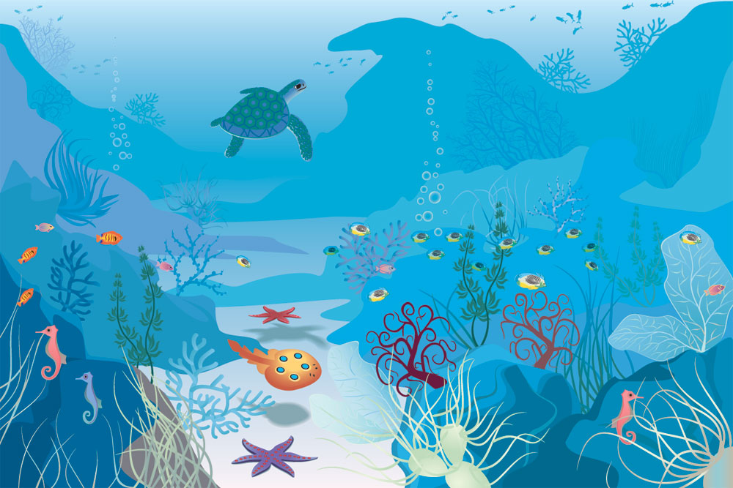
أَخْتَارُ الْجُمْلَةَ الْمُناسِبَةَ لِلْصُّورَةِ:
فِي الصِّنْدوقِ لَوحَةٌ جَميلَةٌ.
فِي الصِّنْدوقِ لُعَبٌ كَثيرَةٌ.
فِي الصِّنْدوقِ لُؤْلُؤٌ جَميلٌ.

Slide 8
أَخْتَارُ الْجُمْلَةَ الْمُناسِبَةَ لِلْصُّورَةِ:
يَعودُ الْغَواصُ مِنْ الْبَحْرِ.
يَذْهَبُ الْغَواصُ إلى الْبَحْرِ.
يَغوصُ الْغَواصُ فِي الْبَحْرِ.

Slide 9
أَخْتَارُ الْجُمْلَةَ الْمُناسِبَةَ لِلْصُّورَةِ:
يَفْتَحُ الْغَواصُ الْمَحاراتِ.
يَجْمَعُ الْغَواصُ الْمَحاراتِ.
يَأكُلُ الْغَواصُ الْمَحاراتِ.

Slide 10
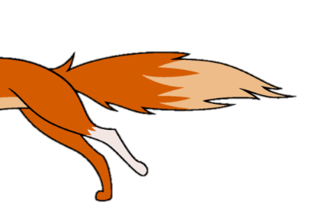
أُكْمِلُ كَما في الْمِثالِ:
ذُيولٌ
ذَيْلٌ
عُيونٌ
عَيْنٌ

Slide 11
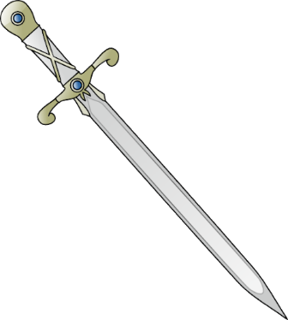
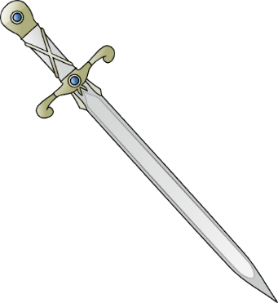
أُكْمِلُ كَما في الْمِثالِ:
طُيورٌ
طَائِر
سُيوفٌ
سَيْفٌ

Slide 12
لِنَضَعَ (يَا) فِي الْمَكَانِ المُنَاسِبِ:
يا
خِـ ر
ــيا
سَمين
يا
رِ ح
يا
زِ د
يا
سِر

Slide 13
أَكْمِلُ الْجُمَلَ الْآتِيةَ:
يَقْرَأُ
يَأْكُلُ
يَلْعَبُ عَامِرٌ فِي الْحَديقَةِ.
تَلْعَبُ أَمَلٌ فِي الْحَديقَةِ.
رَاشِدُ تُفَّاحَةً.
تَأَكُّلُ فَاطِمَةُ تُفَّاحَةً.
عَبْدَاللَّهُ مَجَلَّةً.
تَقْرَأُ رِيمُ مَجَلَّةً.

Slide 14
وفَّقَكَ الله

Slide 15
أحْسَنتَ الْإجابَةُ صَحيحَةٌ

Slide 16
حَاوِلْ مَرَّةً أخْرى

